Slide 1
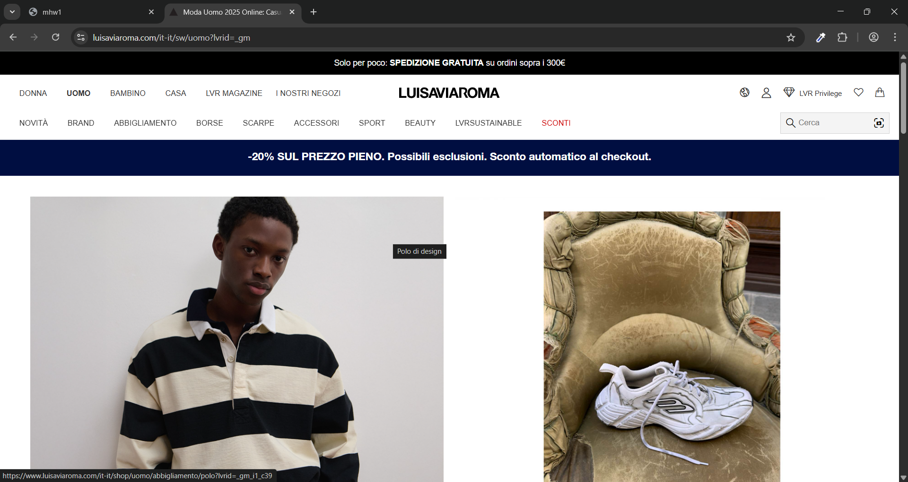

Slide 2
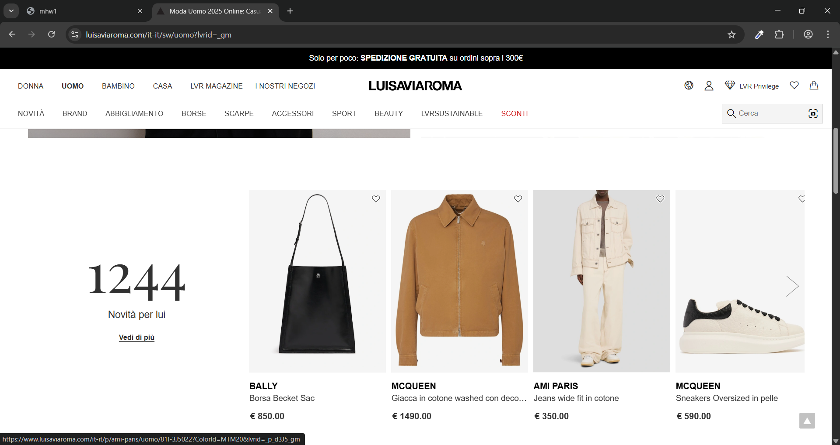

Slide 3
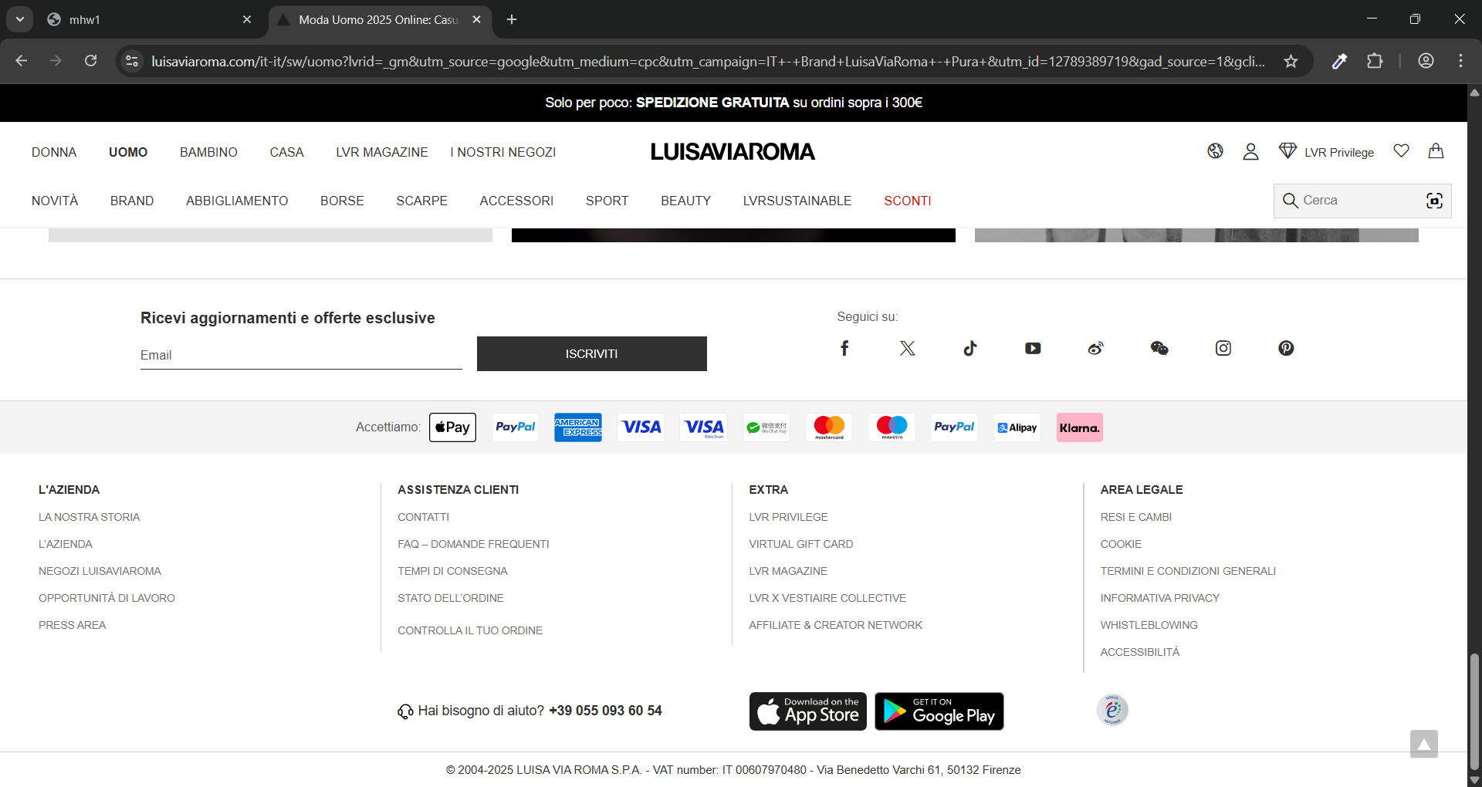

Slide 4
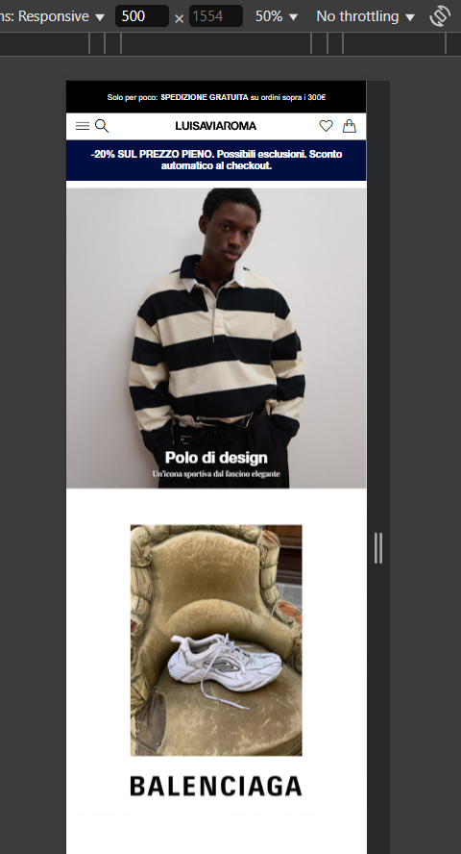
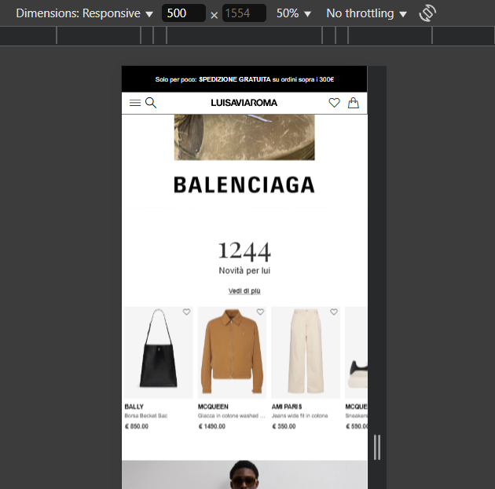
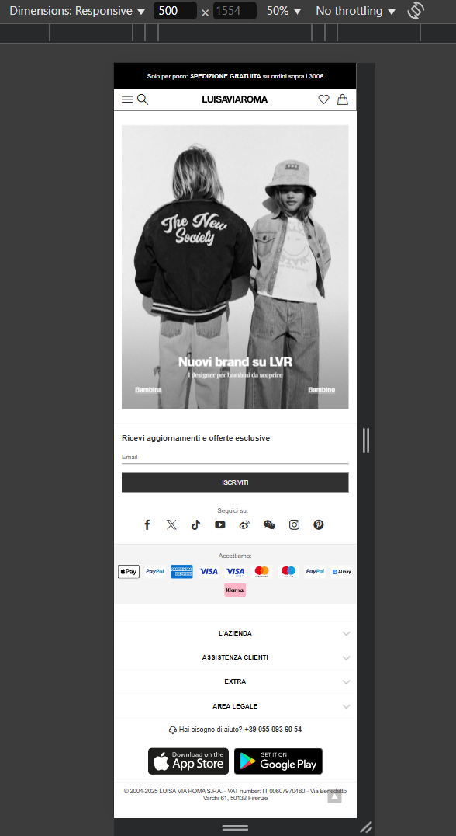

Slide 5
Mattiello Nicolas 1000046587 – DIEEI - Ing. Informatica Sito di riferimento: https://www.luisaviaroma.com/it-it/sw/uomo?lvrid=_gm&utm_source=google&utm_medium=cpc&utm_campaign=IT+-+Brand+LuisaViaRoma+-+Pura+&utm_id=12789389719&gad_source=1&gclid=EAIaIQobChMI093R06GqjAMVAIf9BR1GvAoCEAAYASAAEgJtzvD_BwE&gclsrc=aw.ds (Il sito cambia layout e contenuti in evidenza regolarmente nel tempo, ho replicato gli elementi del sito necessari al soddisfacimento dei requisiti dell’homework e più riccorenti nelle diverse disposizioni del sito)

